Slide 1
^{デジタル時代の著作権を考える – 豊かな文化を支える制度とは}
^{解説用スライド} ^{「授業の進め方/カードゲームのルール」}
<教員用_スライド10>
政府標準利用規約2.0（後継バージョンがある場合は、それも可）に基づき利用を許諾する。
出典表記は、国際大学GLOCOM/NHKエンタープライズとする。（文字表記の場合）

Slide 2
■ 授業の進め方
<教員用_スライド10>
^{近年登場した新たな仕組みや技術はどのように}
^{著作物の流通を促進するのか？}
^{その結果、未来の文化はどのように豊かになるのか？}
^{1)イントロダクション動画の視聴と進め方の説明（5分）}
^{2)カードゲームのルールについてのレクチャー（10分）}
^{3)グループワークの準備と制度カードの決定（5分）}
^{4)グループワーク（発表準備）（30分）}

Slide 3
■ 「チェンジメイカー」カードゲームの狙い
<教員用_スライド10>
• これまでの学びを活かしつつ、よりリアルな世界に近づけて政策立案者の仕事を疑似体験しよう。
• 担当する制度を決定し、それに関わるステークホルダーについて理解し、文化の豊かさを実現するために制度への必要な改定を加えていくことを体験しよう。
• 制度改定が文化の豊かさに寄与するならば、文化の豊かさはステークホルダーに制度改定に賛成してもらうための説得ツールになる、ということを理解しよう。

Slide 4
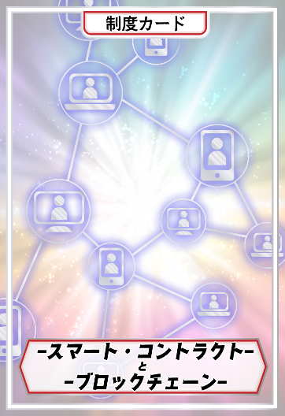
■ カードの種類
<教員用_スライド10>
^{1. 制度カード（全5種類）}
^{ゲームの冒頭でグループにつき1枚選択します。}
近年登場してきた著作物流通に実際に関係する仕組みや技術が記されています。
複数グループでゲームをプレイする場合にも、5枚だけ出力すればOKです。（※5つ以上グループがある場合は複数セットを出力する）

Slide 5
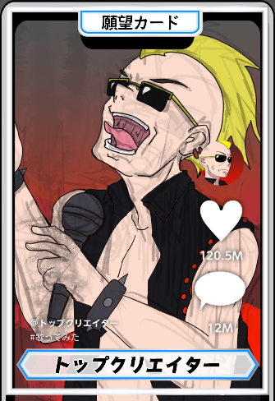
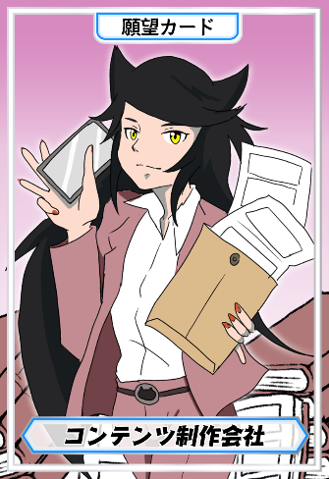
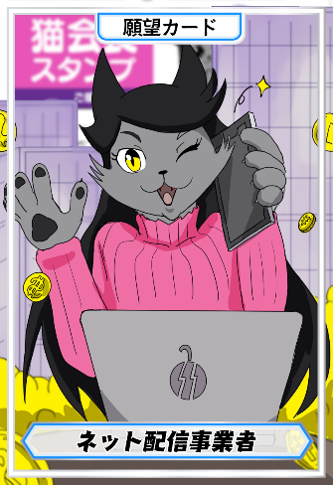
■ カードの種類
<教員用_スライド10>
^{2. ステークホルダーの願望カード}
^{（全9種類）}
製作、流通、消費のそれぞれの立場に、複数のステークホルダーが存在しています。
^{全9種類のカードを1セットずつ、グループに配布します。}

Slide 6
■ カードの種類
<教員用_スライド10>
^{３. 文化の豊かさリスト}
^{文化の豊かさの種類が記載されたリストです。}
複数グループでゲームをプレイする場合には、グループ分ごとに出力して配布してください。
※Day1で、提案した文化の豊かさがあれば、 このリストに付け加えることをお勧めします。
^{文化の豊かさ}
^{□ 多様性}
^{□ 参加性}
^{□ 商業的成功}
^{□ 経済性}
^{□ 創造性}
^{□ 歴史的普遍性}
^{□ 継承性}
^{□ 広い受容}
✓
✓

Slide 7
■ ゲームの手順カードの種類
<教員用_スライド10>
本日のグループワーク
次回授業
グループ分け
制度カードの選択
リサーチタイム
プレゼンテーション
ポイント計算
1
2
3
4
5
最大8名
5種類から
1枚を選ぶ
解説シート
＆調べ学習
グループごとに
発表＆質疑
勝利グループ
決定！！

